Slide 1
Байесовский подход к построению индивидуальной траектории пользователя в системе дистанционного обучения
Студент: Каширин М.Н.
Группа: М8О-201М-21
г. Москва 2023

Slide 2
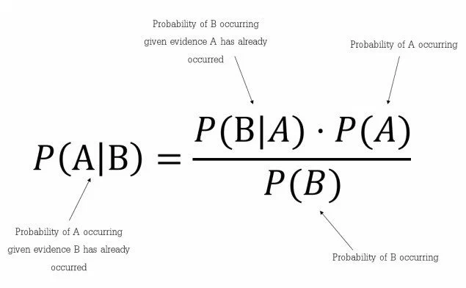
Байесовский метод
Теорема Байеса - это простая математическая формула, используемая для расчета условных вероятностей. Условная вероятность - это мера вероятности того, что событие произойдет, учитывая, что другое событие (по предположению, допущению, утверждению или доказательству) произошло.

Slide 3
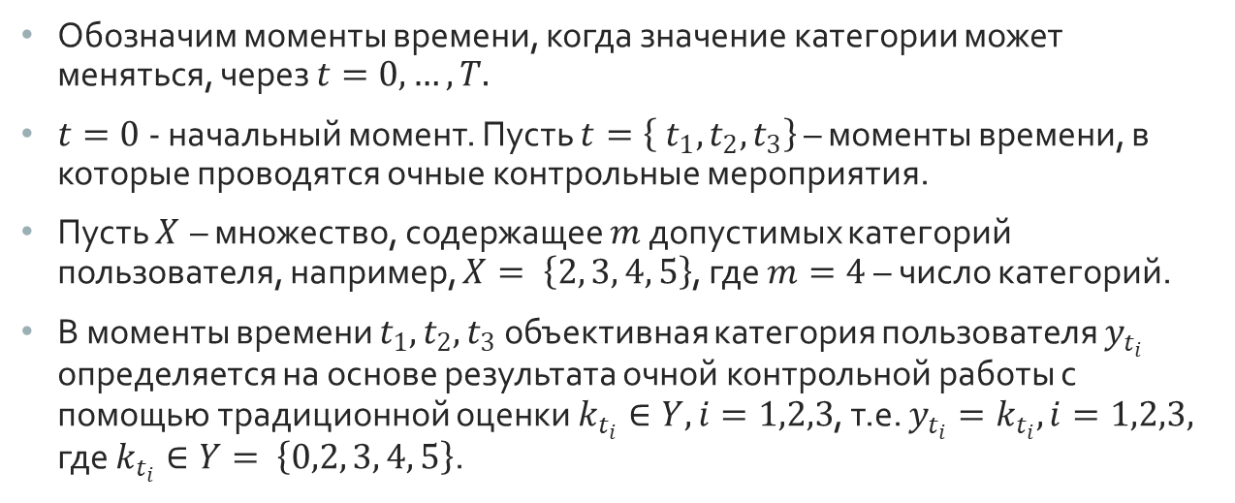
Задача построения индивидуальной траектории как задача байесовской классификации
Обозначим моменты времени, когда значение категории может меняться, через $t=0, …,T.$
$t=0$- начальный момент. Пусть $t=\left\{ t_{1}, t_{2},t_{3}\right\}$ – моменты времени, в которые проводятся очные контрольные мероприятия.
Пусть $X$ – множество, содержащее $m$ допустимых категорий пользователя, например, $X= \left\{2, 3, 4, 5\right\}$, где $m=4$ – число категорий.
В моменты времени $t_{1}, t_{2},t_{3}$ объективная категория пользователя $y_{t_{i}}$ определяется на основе результата очной контрольной работы с помощью традиционной оценки $k_{t_{i}}∈Y, i=1,2,3$, т.е. $y_{t_{i}}=k_{t_{i}}, i=1,2,3,$ где $k_{t_{i}}∈Y= \left\{0,2, 3, 4, 5\right\}$.

Slide 4
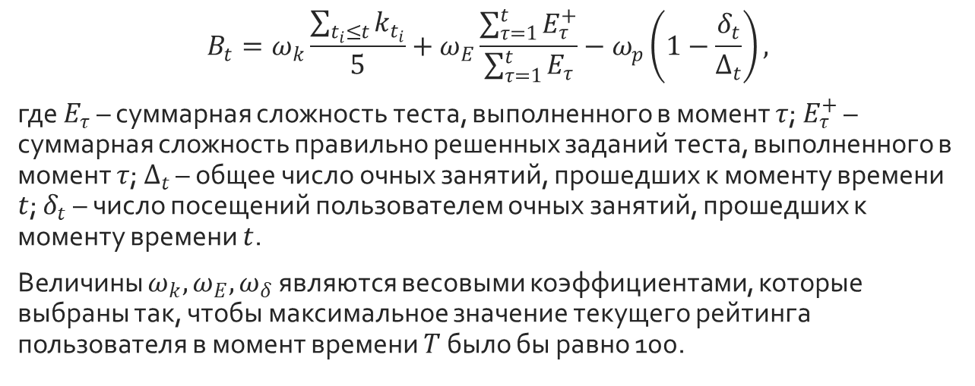

определение текущей категории рейтинга $x_{t}∈X$
$$B_{t}=ω_{k}\frac{\sum_{t_{i}≤t}{k_{t_{i}}}}{5}+ω_{E}\frac{\sum_{τ=1}^{t}{E_{τ}^{+}}}{\sum_{τ=1}^{t}{E_{τ}}}−ω_{p}\left(1−\frac{δ_{t}}{∆_{t}}\right),$$
где $E_{τ}$ – суммарная сложность теста, выполненного в момент $τ$; $E_{τ}^{+}$ – суммарная сложность правильно решенных заданий теста, выполненного в момент $τ$; $∆_{t}$ – общее число очных занятий, прошедших к моменту времени $t$; $δ_{t}$ – число посещений пользователем очных занятий, прошедших к моменту времени $t$.
Величины $ω_{k}, ω_{E},ω_{δ}$ являются весовыми коэффициентами, которые выбраны так, чтобы максимальное значение текущего рейтинга пользователя в момент времени $T$ было бы равно 100.

Slide 5

Пусть $B_{t}^{max}$ – максимальный рейтинг, который может быть набран пользователем к моменту времени $t.$ Например, для $t_{1}≤t< t_{2}$ справедливо $B_{t}^{max}=50$. Траектория этой верхней границы, а также несколько примеров траекторий текущего рейтинга $B_{t}$ для случая $T=17, t_{1}=6, t_{2}=11, t_{3}=15$

Slide 6
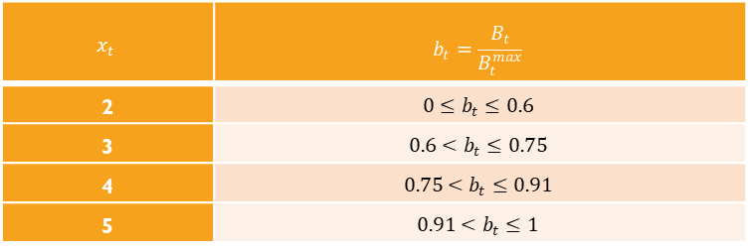
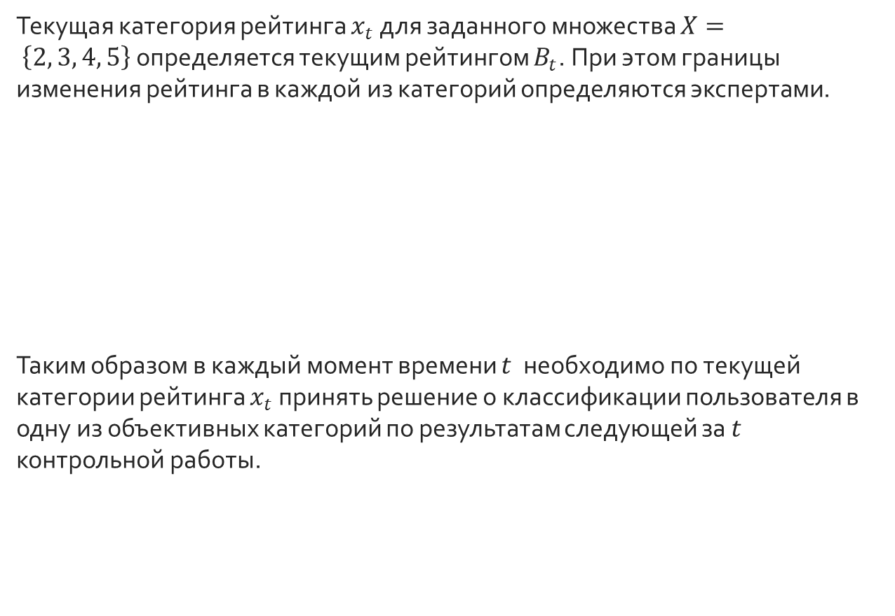
Текущая категория рейтинга $x_{t}$ для заданного множества $X= \left\{2, 3, 4, 5\right\}$определяется текущим рейтингом $B_{t}$. При этом границы изменения рейтинга в каждой из категорий определяются экспертами.
Таким образом в каждый момент времени $t$необходимо по текущей категории рейтинга $x_{t}$ принять решение о классификации пользователя в одну из объективных категорий по результатам следующей за $t$ контрольной работы.
$$x_{t}$$ | $$b_{t}=\frac{B_{t}}{B_{t}^{max}}$$
2 | $$0≤b_{t}≤0.6$$
3 | $$0.6<b_{t}≤0.75$$
4 | $$0.75<b_{t}≤0.91$$
5 | $$0.91<b_{t}≤1$$

Slide 7

Прогнозирование
$P\left(y_{t_{k}}\right)$ - вероятность объективной категории рейтинга
$P\left(x_{t}|y_{t_{k}}\right)$ - условная вероятность, что в момент времени $t$ пользователь имеет категорию рейтинга равную $x_{t}∈X$ при условии, что в момент времени $t_{k}$ он будет иметь объективную категорию рейтинга $y_{t_{k}}∈Y$.

Slide 8
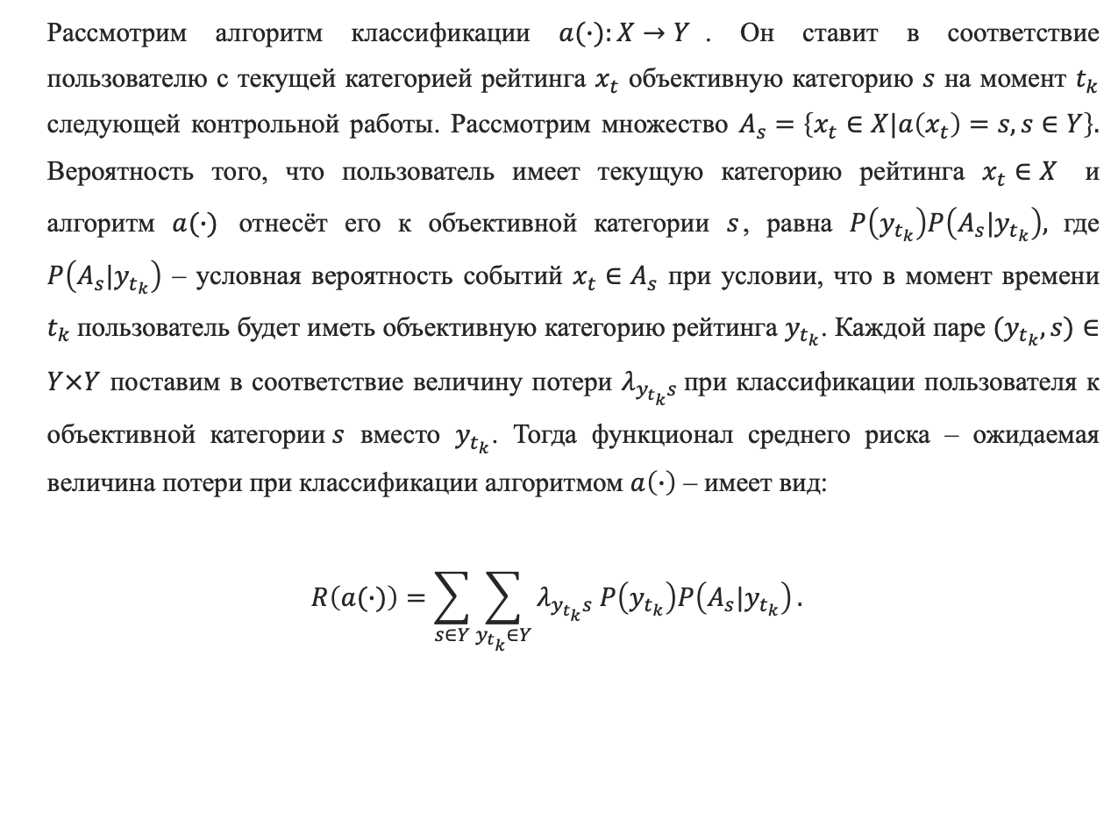
Рассмотрим алгоритм классификации $a(∙):X→Y$. Он ставит в соответствие пользователю с текущей категорией рейтинга $x_{t}$ объективную категорию $s$ на момент $t_{k}$ следующей контрольной работы. Рассмотрим множество $A_{s}=\left\{x_{t}∈X|a\left(x_{t}\right)=s, s∈Y\right\}.$ Вероятность того, что пользователь имеет текущую категорию рейтинга $x_{t}∈X$ и алгоритм $a(∙)$ отнесёт его к объективной категории $s$, равна $P\left(y_{t_{k}}\right)P\left(A_{s}|y_{t_{k}}\right),$где $P\left(A_{s}|y_{t_{k}}\right)$ – условная вероятность событий ${x_{t}∈A}_{s}$ при условии, что в момент времени $t_{k}$пользователь будет иметь объективную категорию рейтинга $y_{t_{k}}$. Каждой паре $(y_{t_{k}}, s)∈Y×Y$ поставим в соответствие величину потери $λ_{y_{t_{k}}s}$при классификации пользователя к объективной категории$s$ вместо $y_{t_{k}}$. Тогда функционал среднего риска – ожидаемая величина потери при классификации алгоритмом $a\left(∙\right)$ – имеет вид:
$$R\left(a(∙)\right)=\sum_{s∈Y}{\sum_{y_{t_{k}}∈Y}{λ_{y_{t_{k}}s} P\left(y_{t_{k}}\right)P\left(A_{s}|y_{t_{k}}\right)}}.$$

Slide 9
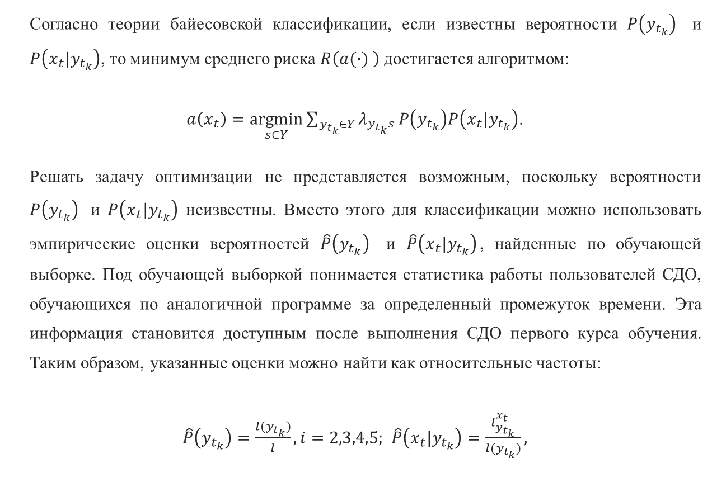
Согласно теории байесовской классификации, если известны вероятности $P\left(y_{t_{k}}\right)$ и $P\left(x_{t}|y_{t_{k}}\right)$, то минимум среднего риска $R\left(a(∙) \right)$ достигается алгоритмом:
$a\left(x_{t}\right)=\underset{s∈Y}{argmin}{\sum_{y_{t_{k}}∈Y}{λ_{y_{t_{k}}s} P\left(y_{t_{k}}\right)P\left(x_{t}|y_{t_{k}}\right)}}$.
Решать задачу оптимизации не представляется возможным, поскольку вероятности $P\left(y_{t_{k}}\right)$ и $P\left(x_{t}|y_{t_{k}}\right)$ неизвестны. Вместо этого для классификации можно использовать эмпирические оценки вероятностей $\hat{P}\left(y_{t_{k}}\right)$ и $\hat{P}\left(x_{t}|y_{t_{k}}\right)$, найденные по обучающей выборке. Под обучающей выборкой понимается статистика работы пользователей СДО, обучающихся по аналогичной программе за определенный промежуток времени. Эта информация становится доступным после выполнения СДО первого курса обучения. Таким образом, указанные оценки можно найти как относительные частоты:
$\hat{P}\left(y_{t_{k}}\right)=\frac{l(y_{t_{k}})}{l}, i=2,3,4,5;$ $\hat{P}\left(x_{t}|y_{t_{k}}\right)=\frac{l_{y_{t_{k}}}^{x_{t}}}{l(y_{t_{k}})},$

Slide 10
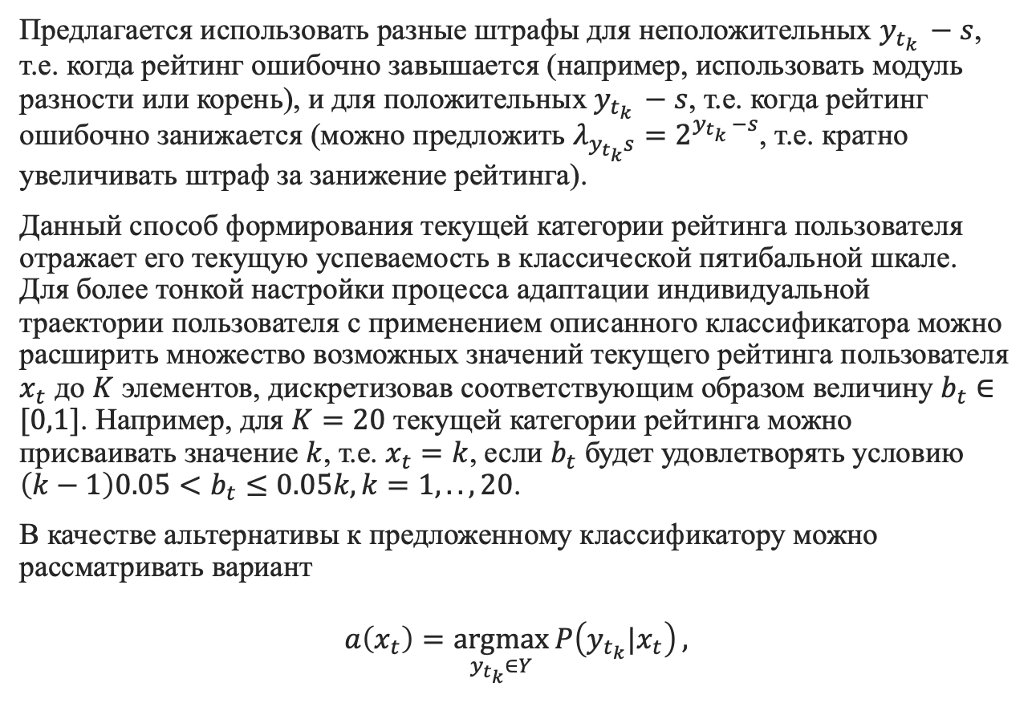
Предлагается использовать разные штрафы для неположительных $y_{t_{k} }−s$, т.е. когда рейтинг ошибочно завышается (например, использовать модуль разности или корень), и для положительных$y_{t_{k} }−s$, т.е. когда рейтинг ошибочно занижается (можно предложить ${λ_{y_{t_{k}}s}=2}^{y_{t_{k} }−s}$, т.е. кратно увеличивать штраф за занижение рейтинга).
Данный способ формирования текущей категории рейтинга пользователя отражает его текущую успеваемость в классической пятибальной шкале. Для более тонкой настройки процесса адаптации индивидуальной траектории пользователя с применением описанного классификатора можно расширить множество возможных значений текущего рейтинга пользователя $x_{t}$ до $K$ элементов, дискретизовав соответствующим образом величину $b_{t}∈[0,1]$. Например, для $K=20$ текущей категории рейтинга можно присваивать значение $k$, т.е. $x_{t}=k$, если $b_{t}$ будет удовлетворять условию $\left(k−1\right)0.05<b_{t}≤0.05k, k=1,..,20$.
В качестве альтернативы к предложенному классификатору можно рассматривать вариант
$$a\left(x_{t}\right)=\underset{y_{t_{k}}∈Y}{argmax}{P\left(y_{t_{k}}|x_{t}\right)},$$

Slide 11

Результаты численного эксперимента
Использовались оба приведенных выше классификатора для числа дискретных значений текущей категории рейтинга $K=10$. Электронный учебник содержит 14 разделов. Очные контрольные работы проводятся после 5-ого, 10-ого и 14 разделов. Таким образом, $T=17.$ Рассмотрим решение задачи классификации перед 8 разделом учебника.

Slide 12

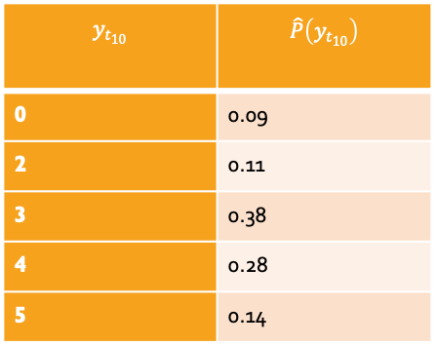
Таблица 2. Оценки распределения объективной категории $y_{t_{10}}$
Эти оценки получены по обучающей выборке объема 1500 элементов, составленной из наблюдений за схожим контингентом пользователей СДО, обучающихся по аналогичной программе в предыдущем семестре.
$$y_{t_{10}}$$ | $$\hat{P}\left(y_{t_{10}}\right)$$
0 | 0.09
2 | 0.11
3 | 0.38
4 | 0.28
5 | 0.14

Slide 13

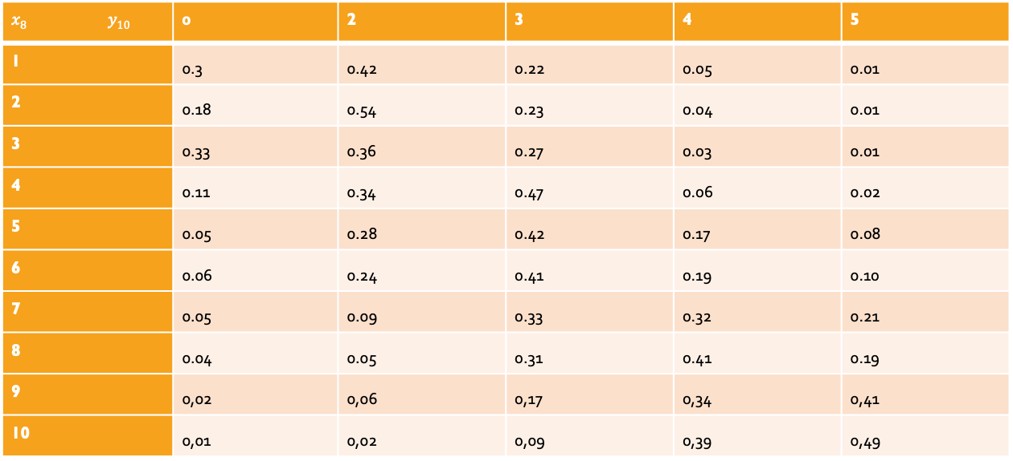
Таблица 3. Оценки условного относительно $x_{8}$ распределения категории $y_{t_{10}}$
$x_{8}$ ${ y}_{10}$ | 0 | 2 | 3 | 4 | 5
1 | 0.3 | 0.42 | 0.22 | 0.05 | 0.01
2 | 0.18 | 0.54 | 0.23 | 0.04 | 0.01
3 | 0.33 | 0.36 | 0.27 | 0.03 | 0.01
4 | 0.11 | 0.34 | 0.47 | 0.06 | 0.02
5 | 0.05 | 0.28 | 0.42 | 0.17 | 0.08
6 | 0.06 | 0.24 | 0.41 | 0.19 | 0.10
7 | 0.05 | 0.09 | 0.33 | 0.32 | 0.21
8 | 0.04 | 0.05 | 0.31 | 0.41 | 0.19
9 | 0,02 | 0,06 | 0,17 | 0,34 | 0,41
10 | 0,01 | 0,02 | 0,09 | 0,39 | 0,49

Slide 14

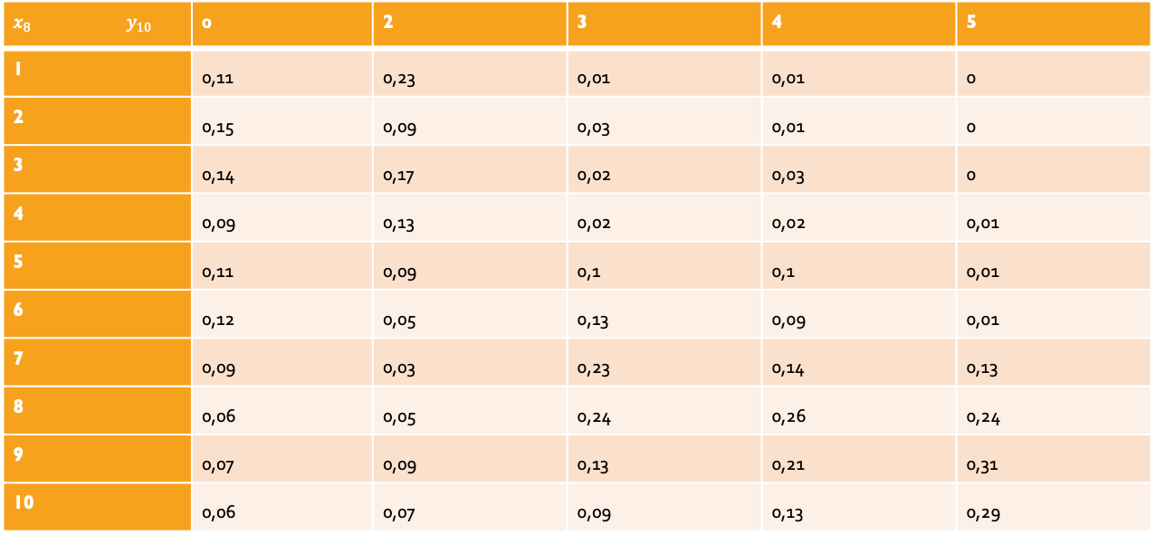
Таблица 4. Оценки условного относительно $y_{t_{10}}$ распределения категории $x_{8}$
$x_{8}$ ${ y}_{10}$ | 0 | 2 | 3 | 4 | 5
1 | 0,11 | 0,23 | 0,01 | 0,01 | 0
2 | 0,15 | 0,09 | 0,03 | 0,01 | 0
3 | 0,14 | 0,17 | 0,02 | 0,03 | 0
4 | 0,09 | 0,13 | 0,02 | 0,02 | 0,01
5 | 0,11 | 0,09 | 0,1 | 0,1 | 0,01
6 | 0,12 | 0,05 | 0,13 | 0,09 | 0,01
7 | 0,09 | 0,03 | 0,23 | 0,14 | 0,13
8 | 0,06 | 0,05 | 0,24 | 0,26 | 0,24
9 | 0,07 | 0,09 | 0,13 | 0,21 | 0,31
10 | 0,06 | 0,07 | 0,09 | 0,13 | 0,29

Slide 15
Диаграмма 1. Результаты несимметричной байесовской классификации
Диаграмма 2. Классификация по максимуму апостериорной вероятности

Slide 16
Типы классификаторов Байеса
Мультиномиальный классификатор Байеса. Векторы признаков представляют собой частоты, с которыми определенные события были сгенерированы мультиномиальным распределением. Это модель событий, обычно используемая для классификации документов.
Классификатор Бернулли. В многомерной событийной модели Бернулли признаки - это независимые булевы (двоичные переменные), описывающие входные даные. Как и мультиномиальная модель, эта модель популярна в задачах классификации документов, где используются бинарные признаки встречаемости терминов (т.е. встречается слово в документе или нет), а не частоты терминов (т.е. частота слова в документе).
Классификатор Гаусса. В гауссовском классификаторе непрерывные значения, связанные с каждым признаком, предполагаются распределенными в соответствии с гауссовским распределением (нормальным распределением). При построении графика получается колоколообразная кривая, симметричная относительно среднего значения признака

Slide 17
Мультиномиальный классификатор Байеса
Мультиномиальный классификатор подходит для классификации с дискретными характеристиками (например, подсчет слов для классификации текста).Многочленное распределение обычно требует подсчета целочисленных признаков. Однако на практике могут также работать и дробные подсчеты, такие как tf-idf.

Slide 18
Классификатор Бернулли
Как и мультиномиальный классификатор, этот классификатор подходит для дискретных данных. Разница заключается в том, что в то время как мультиномиальный классификатор работает со счетами вхождений, классификатор Бернули предназначен для двоичных/булевых функций.

Slide 19
Классификатор Гаусса
Имеет инкрементную посадку на партию образцов.
Предполагается, что этот метод будет вызываться несколько раз подряд на различных участках массива данных, чтобы реализовать внеядерное или онлайн-обучение. Это особенно полезно, когда весь набор данных слишком велик, чтобы поместиться в память сразу. Этот метод имеет некоторую накладные расходы на производительность и числовую стабильность, поэтому для сокрытия накладных расходов лучше вызвать функцию partial_fit на как можно больших кусках данных (до тех пор, пока они подогнаны под бюджет памяти).

